Slide 1




2025沪粤版物理八年级下册
第七章 运动和力
7.2.2匀速直线运动和变速直线运动
授课教师：********
班 级：********
时 间：********

Slide 2
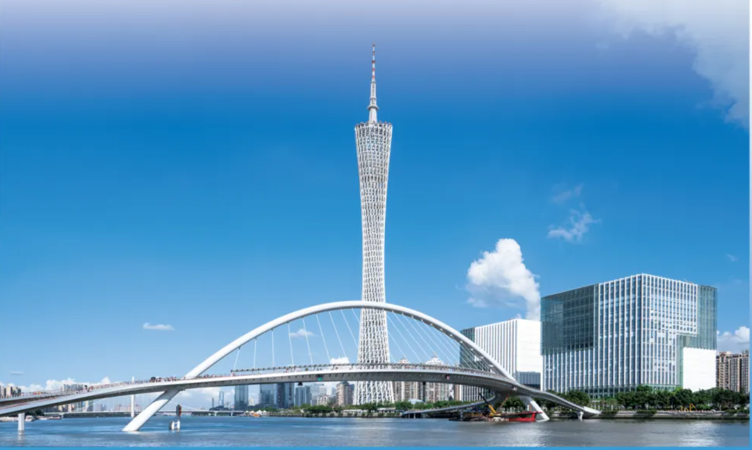

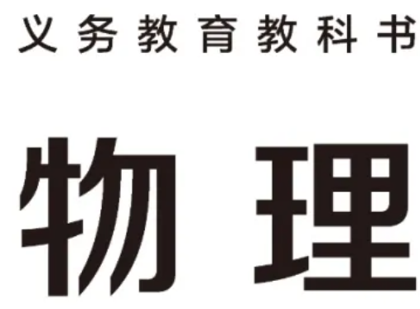

第七章 因素的过程中，学习运用控制变量法设计实验、收集数据和分析论证，提高学生的科学探究能力和逻辑思维能力。​
通过对生活讲授法：系统讲解运动和力的基本概念、定律和原理，使学生形成清晰的知识框架。​
实验探究法：组织学生进行斜面小车实验、二力平衡条件探究实验和滑动摩擦力大小探究实验，让学生亲身体验科学探究的过程，培养学生的实践能力和创新精神。​
讨论法：引导学生对实验现象、问题进行讨论，激发学生的思维，促进学生之间的思想碰撞，培养学生的合作交流能力和分析问题的能力。​
案例分析法：通过分析生活中的实际案例，帮助学生理解和应用运动和力的知识，提高学生解决实际问题的能力。​
四、教学过程​
（一）导入新课（5 分钟）​
展示一些生活中常见的现象，如汽车急刹车时乘客会向前倾、跳远运动员起跳前要助跑等，引导学生思考这些现象背后的原因，从而引出本节课的主题 —— 运动和力。​
提问学生对运动和力的初步认识，激发学生的学习兴趣和求知欲。​
（二）新课教学​
牛顿第一定律（15 分钟）​
实验探究：进行斜面小车实验，让同一小车从同一斜面的同一高度由静止滑下，分别在毛巾、棉布和木板表面上运动，观察小车在不同表面上滑行的距离。引导学生思考：小车为什么会停下来？小车滑行的距离与表面的粗糙程度有什么关系？​
科学推理：在实验的基础上，引导学生进行科学推理：如果表面绝对光滑，小车受到的阻力为零，它将怎样运动？从而得出牛顿第一定律的内容：一切物体在没有受到力的作用时，总保持静止状态或匀速直线运动状态。​
理解与应用：详细讲解牛顿第一定律的含义，强调 “一切物体”“没有受到力的作用”“总保持” 等关键词的意义。通过举例让学生理解牛顿第一定律在生活中的应用，如飞机投弹、卫星绕地球运动等。​
惯性（10 分钟）​
概念引入：由牛顿第一定律引出惯性的概念：一切物体都有保持原来运动状态不变的性质，这种性质叫做惯性。强调惯性是物体的固有属性，一切物体在任何情况下都具有惯性。​
惯性现象分析：通过演示实验和生活实例，如拍打衣服上的灰尘、汽车启动和刹车时乘客的状态变化等，引导学生运用惯性知识解释这些现象。让学生分组讨论，分析现象中物体原来的运动状态以及后来运动状态改变的原因。​
二力平衡（15 分钟）​
现象引入：展示一些物体处于静止或匀速直线运动状态的图片，如静止在桌面上的书、匀速行驶的汽车等，引导学生思考这些物体受到哪些力的作用，为什么能保持静止或匀速直线运动状态，从而引出二力平衡的概念。​
探究二力平衡的条件：组织学生进行实验探究，用小车、钩码、滑轮等器材设计实验，研究二力平衡时两个力的大小、方向、作用点之间的关系。让学生按照实验步骤进行操作，记录实验数据，分析实验结果，得出二力平衡的条件：作用在同一物体上的两个力，如果大小相等、方向相反，并且在同一条直线上，这两个力就彼此平衡。​
应用与拓展：通过例题和实际问题，让学生学会运用二力平衡条件对物体进行受力分析，判断物体是否处于平衡状态，计算未知力的大小和方向。同时，引导学生区分平衡力和相互作用力，明确它们的异同点。​
摩擦力（20 分钟）​
摩擦力的概念：通过让学生用手在桌面上滑动、推桌子等活动，感受摩擦力的存在，从而引出摩擦力的定义：两个互相接触的物体，当它们做相对运动或有相对运动的趋势时，在接触面上会产生一种阻碍相对运动的力，这种力叫做摩擦力。​
摩擦力的分类：介绍摩擦力的分类，包括静摩擦力、滑动摩擦力和滚动摩擦力，通过实例让学生区分不同类型的摩擦力。​
探究影响滑动摩擦力大小的因素：​
提出问题：滑动摩擦力的大小与哪些因素有关？​
猜想假设：引导学生根据生活经验进行猜想，如可能与压力大小、接触面粗糙程度、物体运动速度等因素有关。​
设计实验：组织学生讨论实验方案，确定采用控制变量法进行实验。明确实验中需要控制的变量和改变的变量，选择合适的实验器材，如木块、木板、弹簧测力计、砝码等。​
进行实验：让学生分组进行实验，按照实验步骤操作，记录实验数据。​
分析论证：引导学生对实验数据进行分析，得出滑动摩擦力的大小与压力大小和接触面粗糙程度有关，压力越大，接触面越粗糙，滑动摩擦力越大。​
增大和减小摩擦力的方法：结合生活实例，讲解增大和减小摩擦力的方法，如增大压力、增大接触面的粗糙程度可以增大摩擦力；减小压力、减小接触面的粗糙程度、用滚动代替滑动、使接触面彼此分离等可以减小摩擦力。让学生举例说明在生活中哪些地方需要增大摩擦力，哪些地方需要减小摩擦力。​
（三）课堂小结（5 分钟）​
引导学生回顾本节课所学的主要内容，包括牛顿第一定律、惯性、二力平衡和摩擦力的相关知识。​
强调重点知识和易错点，帮助学生梳理知识体系，加深对知识的理解和记忆。​
（四）课堂练习（10 分钟）​
展示一些与本节课知识点相关的练习题，包括选择题、填空题、计算题和简答题等。​
让学生独立完成练习，教师巡视指导，及时发现学生存在的问题并进行解答。​
对学生的练习情况进行点评，强调解题思路和方法，帮助学生提高解题能力。​
（五）布置作业（5 分钟）​
布置课后作业，包括课本上的练习题和一些拓展性的作业，如让学生观察生活中还有哪些地方应用了运动和力的知识，并写一篇小报告。​
要求学生认真完成作业，下节课进行作业讲解和反馈。​
五、教学反思​
在本节课的教学过程中，通过多种教学方法的综合运用，学生对运动和力的知识有了较为深入的理解和掌握。在实验探究环节，学生积极参与，动手能力和探究能力得到了锻炼。但在教学过程中也发现了一些问题，如部分学生对牛顿第一定律的理解还存在困难，在运用二力平衡条件解决实际问题时容易出错。在今后的教学中，应加强对这些重点和难点知识的讲解和练习，关注学生的学习情况，及时调整教学策略，提高教学质量。
学习目录
1
2
3
4
5
6
7
8
复习引入
新知讲解
典例讲解
新知讲解
课堂检测
变式训练
考试考法
小结梳理

Slide 3
导入新课
一、比较物体运动的快慢的方法？
1.路程相同比时间
2.时间相同比路程
3.路程和时间都不同，比较速度
二、速度的概念、意义、公式、单位及换算关系是什么？
概念：路程与时间之比叫做速度
意义：表示物体运动快慢的物理量
m/s、 km/h
公式：
单位：
换算：1m/s=3.6km/h

Slide 4
导入新课
学习目标
1.知道匀速直线运动的特点；
2.知道变速直线运动的特点；
3.理解平均速度的含义，会用速度公式进行计算。

Slide 5
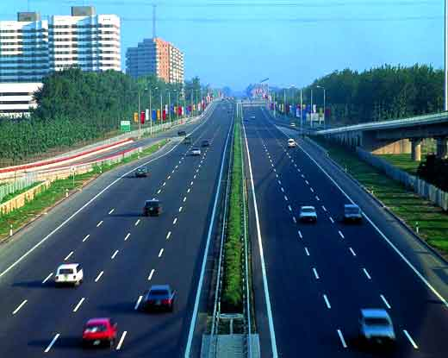
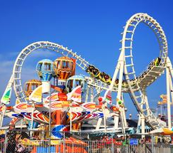
讲授新课
三
匀速直线运动和变速直线运动
汽车和过山车的运动路线有什么不同呢？

Slide 6
讲授新课
物体做机械运动，按照运动轨迹的曲直、速度是否改变可分为以下情况：
匀速直线运动
直线运动
机械运动
变速直线运动
曲线运动

Slide 7

讲授新课
活动2 比较汽车速度的变化
0
10s
20s
30s
40s
0
300m
600m
900m
1200m
（a）
0
10s
20s
30s
40s
0
200m
450m
750m
1200m
（b）
请计算它们在各段时间中的速度：
在图（a）中，汽车在各段时间内的速度有什么特点？
在图（b）中，汽车在各段时间内的速度相等吗？

Slide 8
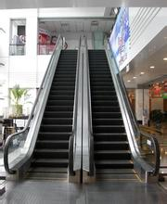
讲授新课
1）匀速直线运动
物理学中，把速度不变的直线运动叫做匀速直线运动。
特点：在任意相等的时间内通过的路程是相等的。
在任意相等的路程内所需的时间是相等的。
自动扶梯匀速升降
即：1.物体的运动速度不变。
2.运动的路线是直线。

Slide 9
讲授新课
路程—时间图像( s – t 图像）
s/m
乙
甲
100
v_{甲}=4m/s
50
v_{乙}=6m/s
O
5
10
15
20
25
t/s

Slide 10
讲授新课
做匀速直线运动的物体，速度的大小是定值，与路程、时间____关。
无
v-t图像
v-s图像
v/m·s⁻¹
v/m·s⁻¹
乙
乙
甲
甲
t/s
s/m
O
O

Slide 11
讲授新课
例：一辆公共汽车以45千米/时的速度匀速直线前进，从第一站牌到第二站牌时用了4分钟，问两站相距多少米？
已知：v=45km/h=12.5m/s t=4min=240s
求：s
s
v = －
解：由 可得
t
×
s=vt=12.5m/s
240s=3000m
答：两车站相距3000m。

Slide 12
随堂训练
练一练：甲、乙两同学沿平面直路面步行，他们运动的路程随时间变化的规律如图所示，下列说法错误的是（ ）
D
s/m
A:甲同学比乙同学晚出发4s
甲
乙
B:4-8s内，甲、乙两同学都做匀速直线运动
C:0-8s内，甲、乙两同学通过的路程相等
0
t/s
4
8
12
D:8s末，甲、乙两同学的速度相等

Slide 13
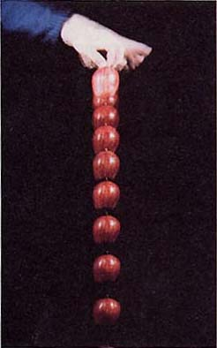
讲授新课
2）变速直线运动
物理学中，把速度变化的直线运动叫做变速直线运动。
频闪照片中的苹果，在相同时间间隔内通过的距离是不一样的。

Slide 14
讲授新课
我们用平均速度描述物体在某段路程（时间）内运动的快慢。
s
总路程
v =
平均速度＝
t
总时间
平均速度不是速度的平均值，它反映的是某段路程（时间）内的运动快慢与这个平均速度值等效，而这个平均速度不一定与其他路程（时间）段运动的快慢等效，所以在说平均速度时必须说明哪一段时间或路程才有意义。
v_{AB} =
v_{AB} ≠

Slide 15
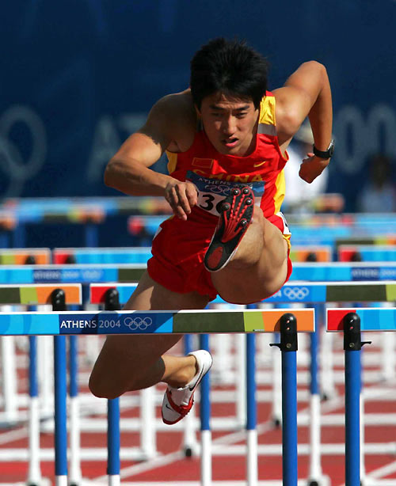
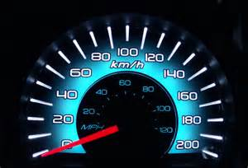
讲授新课
例：2006月7月12日，我国优秀运动员刘翔在洛桑田径黄金联赛中以12秒88打破了由科林杰克逊保持了13年之久的110米跨栏世界纪录，则这项记录的平均速度是多少？如果一辆正在行驶的摩托车的速度表指示为30km/h，哪一个速度比较大？

Slide 16
讲授新课
解析：刘翔的速度为
v₁=s/t=110m/12.88s=8.54m/s
摩托车的速度为
v₂=30km/h=30×3.6m/s=8.4m/s
所以刘翔的速度比摩托车的大
故:这项记录的平均速度是8.54m/s；刘翔的速度大。
注意
化为同一单位进行比较

Slide 17
知识点1 匀速直线运动
1. 在瞬息万变的世界里，物体在做着各种各样的运动。下列
运动中属于匀速直线运动的是( )
D
A. 苹果从树上掉下来
B. 钟表指针匀速转动
C. 运动员在百米比赛中的运动
D. 汽车在平直的公路上匀速行驶

Slide 18

物体做匀速直线运动的两个条件：一是物体运动的
速度大小不变，二是物体运动的方向不变（即直线运动）。
返回

Slide 19

2. 运动是宇宙中最普遍的现象。 下列有关运动的说
法中，正确的是 ( )
C
A. 时间越短，物体的运动速度越大
B. 路程越长，物体的运动速度越大
C. 物体做匀速直线运动时，路程与时间成正比
D. 在匀速直线运动中速度与路程成正比，与时间成反比

Slide 20

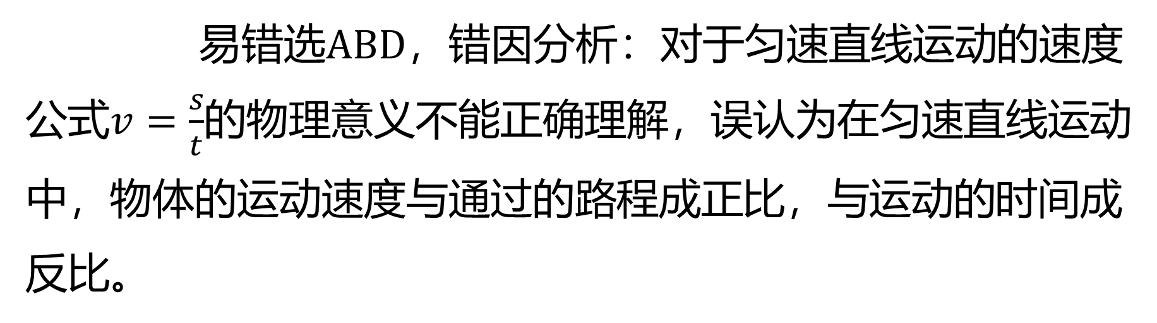
易错选$ABD$ ，错因分析：对于匀速直线运动的速度
公式$v=\frac{s}{t}$ 的物理意义不能正确理解，误认为在匀速直线运动
中，物体的运动速度与通过的路程成正比，与运动的时间成
反比。
返回

Slide 21
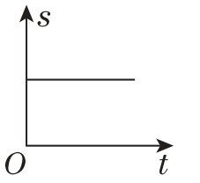
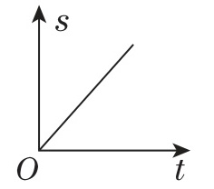
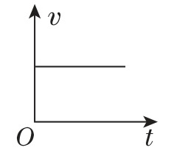
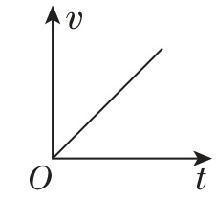
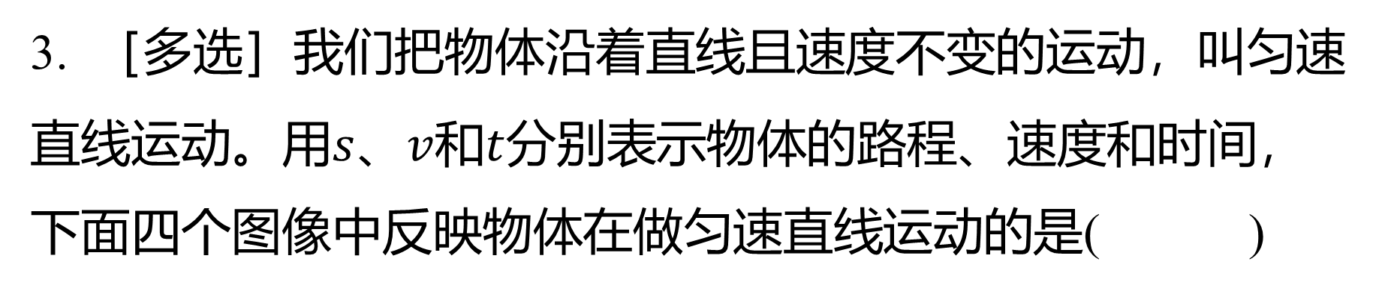
3. ［多选］我们把物体沿着直线且速度不变的运动，叫匀速
直线运动。用$s$、$v$和$t$ 分别表示物体的路程、速度和时间，
下面四个图像中反映物体在做匀速直线运动的是( )
BC
A. B. C. D.
返回

Slide 22
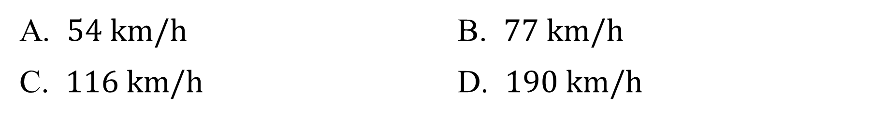
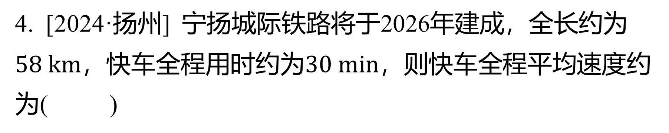
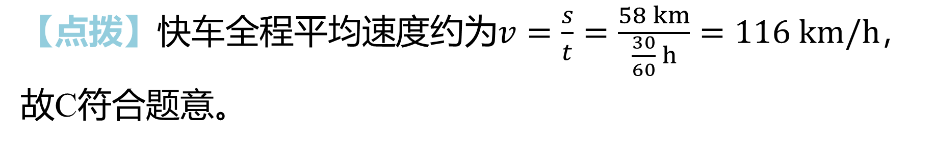
知识点2 变速直线运动
4. [2024·扬州] 宁扬城际铁路将于2026年建成，全长约为
$58 km$，快车全程用时约为$30 min$ ，则快车全程平均速度约
为( )
C
A. $54 km/h$ B. $77 km/h$
C. $116 km/h$ D. $190 km/h$
【点拨】快车全程平均速度约为$v=\frac{s}{t}=\frac{58 km}{\frac{30}{60} h}=116 km/h$ ，
故C符合题意。
返回

Slide 23

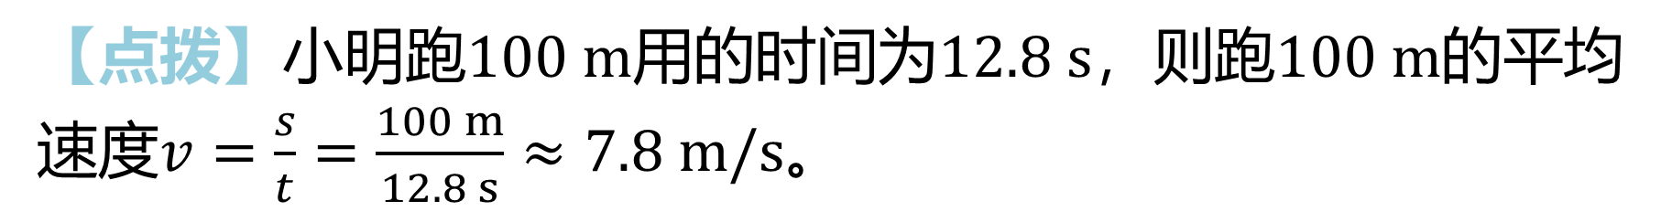
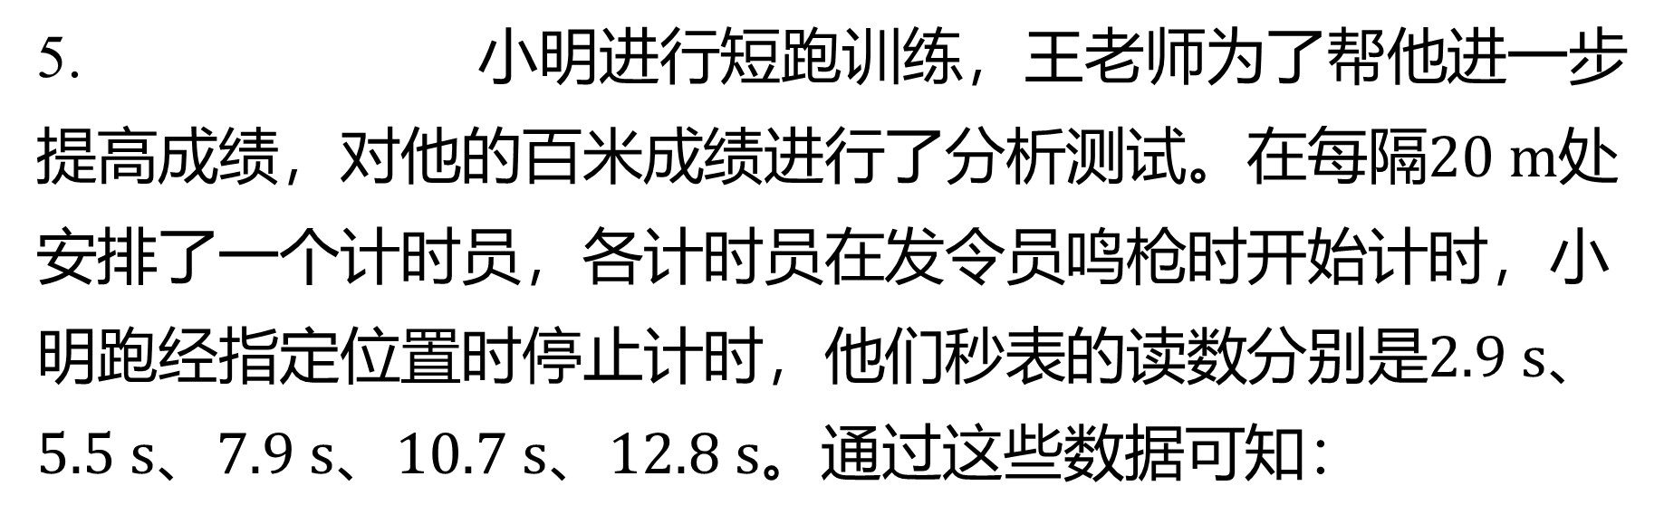

5. 小明进行短跑训练，王老师为了帮他进一步
提高成绩，对他的百米成绩进行了分析测试。在每隔$20 m$ 处
安排了一个计时员，各计时员在发令员鸣枪时开始计时，小
明跑经指定位置时停止计时，他们秒表的读数分别是$2.9 s$ 、
$5.5 s$、$7.9 s$、$10.7 s$、$12.8 s$ 。通过这些数据可知：
（1）小明跑$100 m$ 的平均速度是________；
$7.8 m/s$
【点拨】小明跑$100 m$用的时间为$12.8 s$，则跑$100 m$ 的平均
速度$v=\frac{s}{t}=\frac{100 m}{12.8 s}≈7.8 m/s$ 。

Slide 24
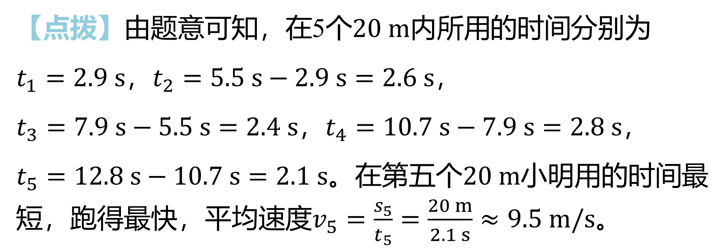

五
（2）小明在第____个$20 m$ 速度最快，平均速度是________；
$9.5 m/s$
【点拨】由题意可知，在5个$20 m$ 内所用的时间分别为
$t_{1}=2.9 s$，$t_{2}=5.5 s−2.9 s=2.6 s$ ，
$t_{3}=7.9 s−5.5 s=2.4 s$，$t_{4}=10.7 s−7.9 s=2.8 s$ ，
$t_{5}=12.8 s−10.7 s=2.1 s$。在第五个$20 m$ 小明用的时间最
短，跑得最快，平均速度$v_{5}=\frac{s_{5}}{t_{5}}=\frac{20 m}{2.1 s}≈9.5 m/s$ 。

Slide 25
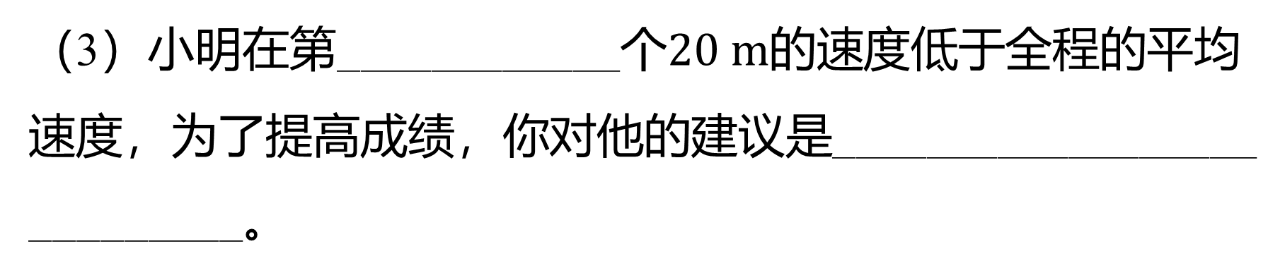
一、二、四
（3）小明在第____________个$20 m$ 的速度低于全程的平均
速度，为了提高成绩，你对他的建议是__________________
_________。
加强起跑和增强耐力的训练

Slide 26
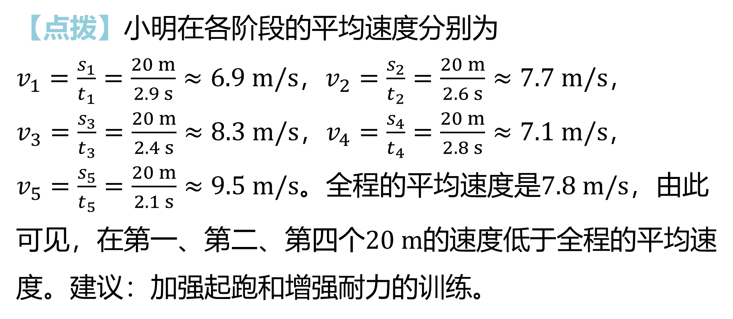
【点拨】小明在各阶段的平均速度分别为
$v_{1}=\frac{s_{1}}{t_{1}}=\frac{20 m}{2.9 s}≈6.9 m/s$，$v_{2}=\frac{s_{2}}{t_{2}}=\frac{20 m}{2.6 s}≈7.7 m/s$ ，
$v_{3}=\frac{s_{3}}{t_{3}}=\frac{20 m}{2.4 s}≈8.3 m/s$，$v_{4}=\frac{s_{4}}{t_{4}}=\frac{20 m}{2.8 s}≈7.1 m/s$ ，
$v_{5}=\frac{s_{5}}{t_{5}}=\frac{20 m}{2.1 s}≈9.5 m/s$。全程的平均速度是$7.8 m/s$ ，由此
可见，在第一、第二、第四个$20 m$ 的速度低于全程的平均速
度。建议：加强起跑和增强耐力的训练。
返回

Slide 27
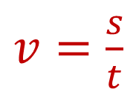
6.[2024·江西] 以下是某同学“测量小球运动的速度”的实验报
告，请你将报告内容补充完整。
实验 目的 | 测量小球运动的速度
实验 原理 | _ _____
实验 器材 | 小球、水平桌面、刻度尺、频闪照相机
$v=\frac{s}{t}$

Slide 28
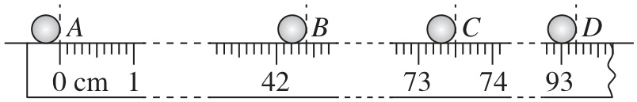
续表
实验 步骤 | （1）让一个小球在水平桌面上沿直线运动，如图是 根据频闪照相机拍摄的照片记录的小球运动轨迹， 频闪照相机每两次闪光之间的时间间隔相等 _________________________________________________________________________

Slide 29
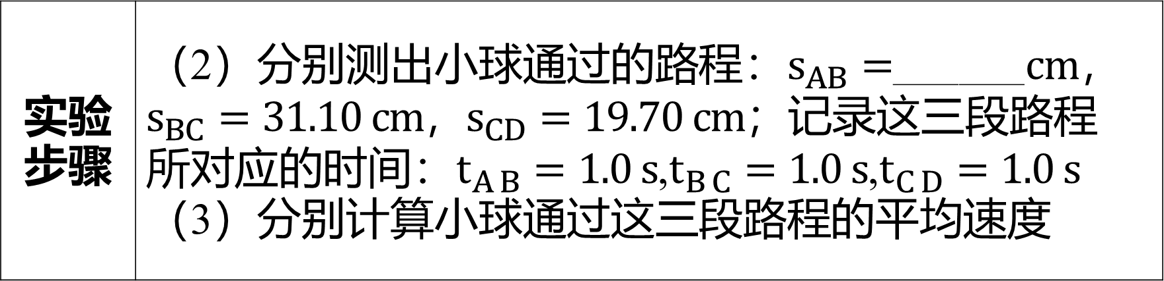
续表
42.40
实验 步骤 | （2）分别测出小球通过的路程：$s_{AB}=$______$cm$ ， $s_{BC}=31.10 cm$，$s_{CD}=19.70 cm$ ；记录这三段路程 所对应的时间：$t_{A B}=1.0 s$,$t_{B C}=1.0 s$,$t_{C D}=1.0 s$ （3）分别计算小球通过这三段路程的平均速度

Slide 30

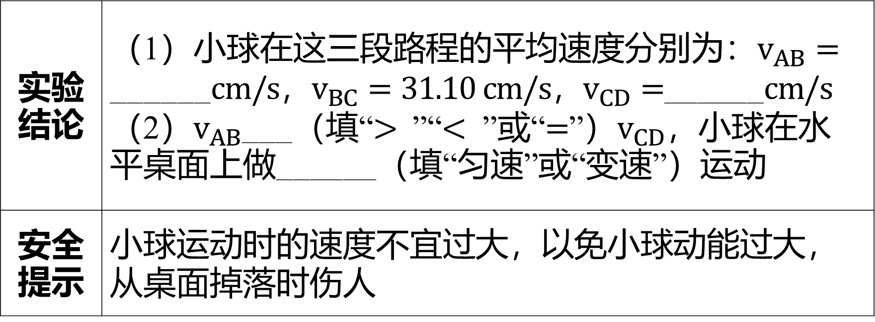
续表
实验 结论 | （1）小球在这三段路程的平均速度分别为：$v_{AB}=$ ______$cm/s$，$v_{BC}=31.10 cm/s$，$v_{CD}=$______$cm/s$ （2）$v_{AB}$___（填“$>$ ”“$<$ ”或“$=$”）$v_{CD}$ ，小球在水 平桌面上做______（填“匀速”或“变速”）运动
安全 提示 | 小球运动时的速度不宜过大，以免小球动能过大， 从桌面掉落时伤人
42.40
19.70
$>$
变速
返回

Slide 31
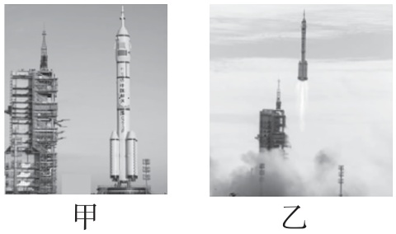
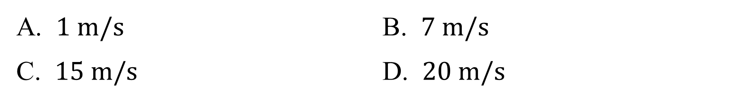
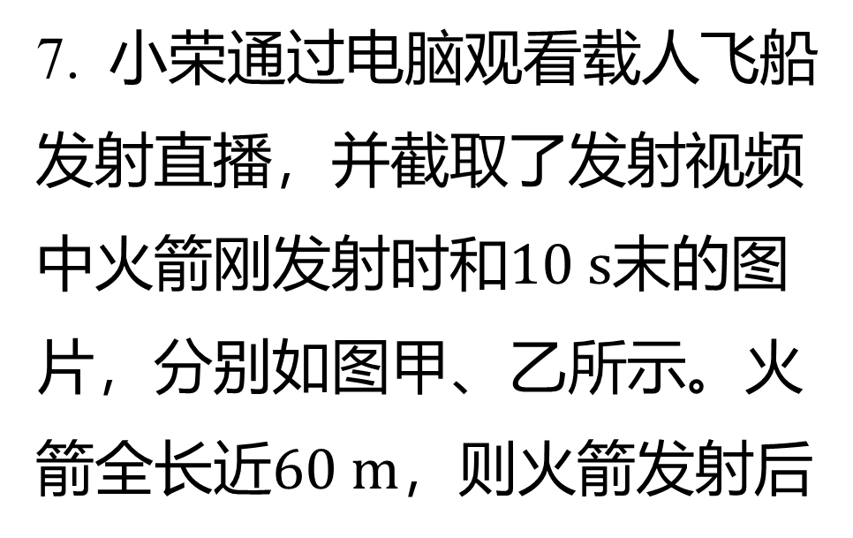
7. 小荣通过电脑观看载人飞船
发射直播，并截取了发射视频
中火箭刚发射时和$10 s$ 末的图
片，分别如图甲、乙所示。火
箭全长近$60 m$ ，则火箭发射后
B
第一个$10 s$ 内的平均速度最接近( )
A. $1 m/s$ B. $7 m/s$
C. $15 m/s$ D. $20 m/s$

Slide 32
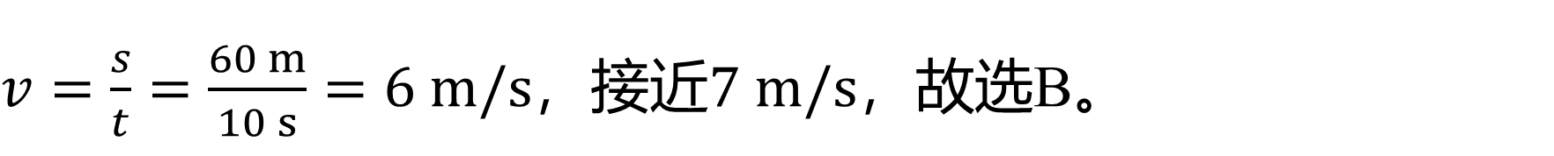
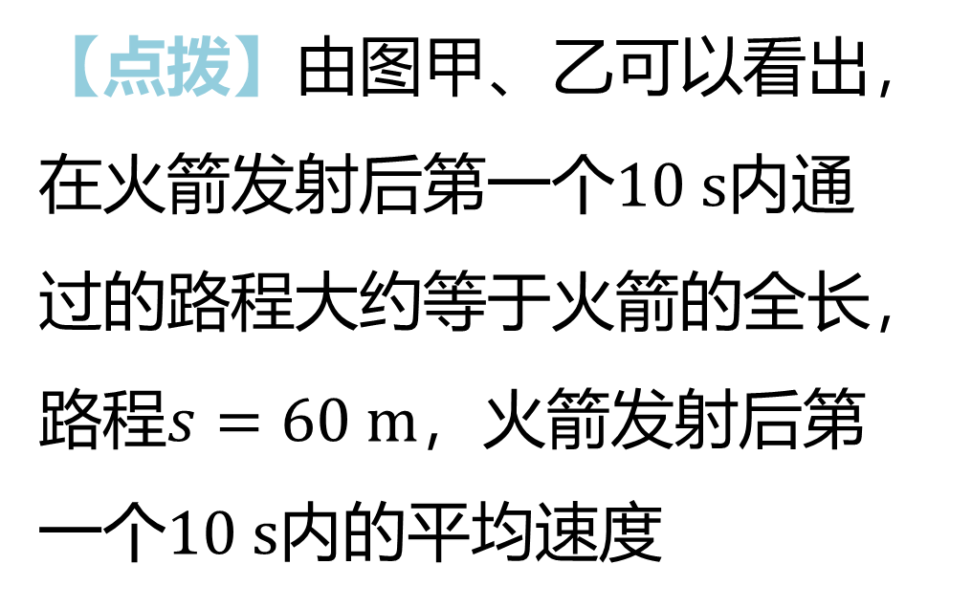
【点拨】由图甲、乙可以看出，
在火箭发射后第一个$10 s$ 内通
过的路程大约等于火箭的全长，
路程$s=60 m$ ，火箭发射后第
一个$10 s$ 内的平均速度
$v=\frac{s}{t}=\frac{60 m}{10 s}=6 m/s$，接近$7 m/s$ ，故选B。
返回

Slide 33
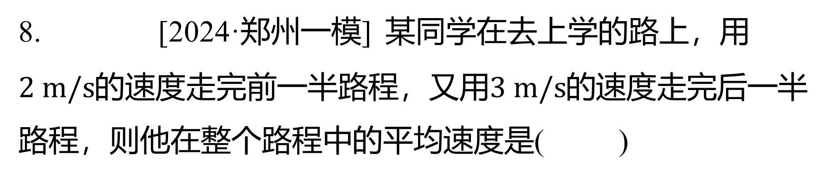
8. [2024·郑州一模] 某同学在去上学的路上，用
$2 m/s$的速度走完前一半路程，又用$3 m/s$ 的速度走完后一半
路程，则他在整个路程中的平均速度是( )
C
A. $2 m/s$ B. $3 m/s$ C. $2.4 m/s$ D. $2.5 m/s$

Slide 34
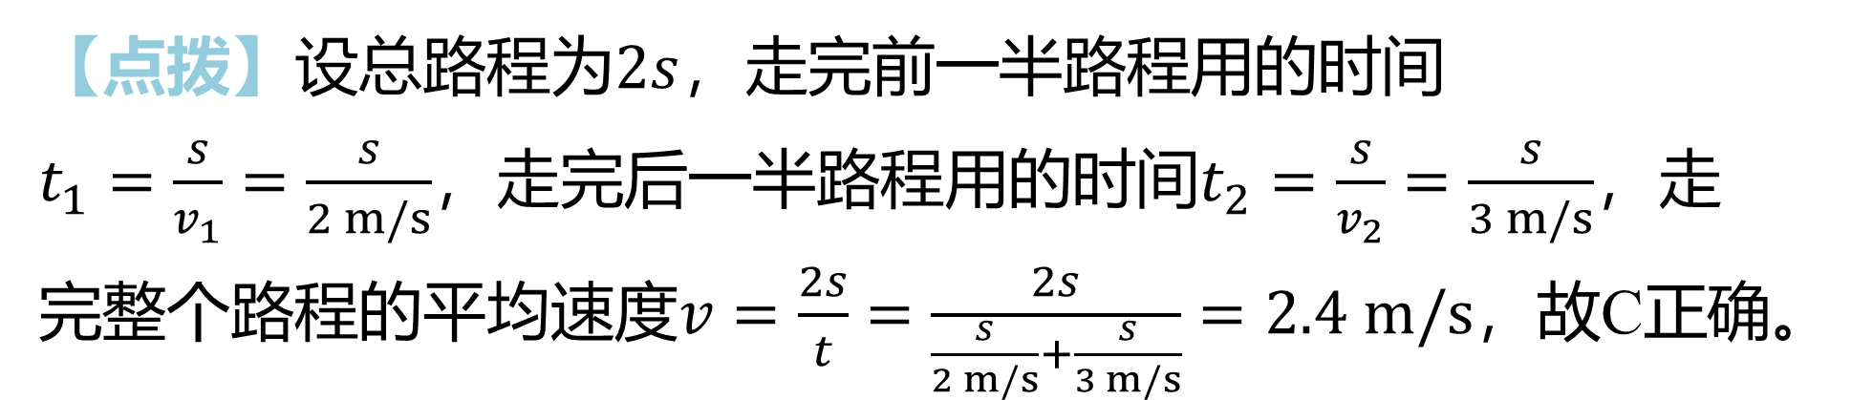
【点拨】设总路程为$2s$ ，走完前一半路程用的时间
$t_{1}=\frac{s}{v_{1}}=\frac{s}{2 m/s}$，走完后一半路程用的时间$t_{2}=\frac{s}{v_{2}}=\frac{s}{3 m/s}$ ，走
完整个路程的平均速度$v=\frac{2s}{t}=\frac{2s}{\frac{s}{2 m/s}+\frac{s}{3 m/s}}=2.4 m/s$ ，故C正确。
返回

Slide 35

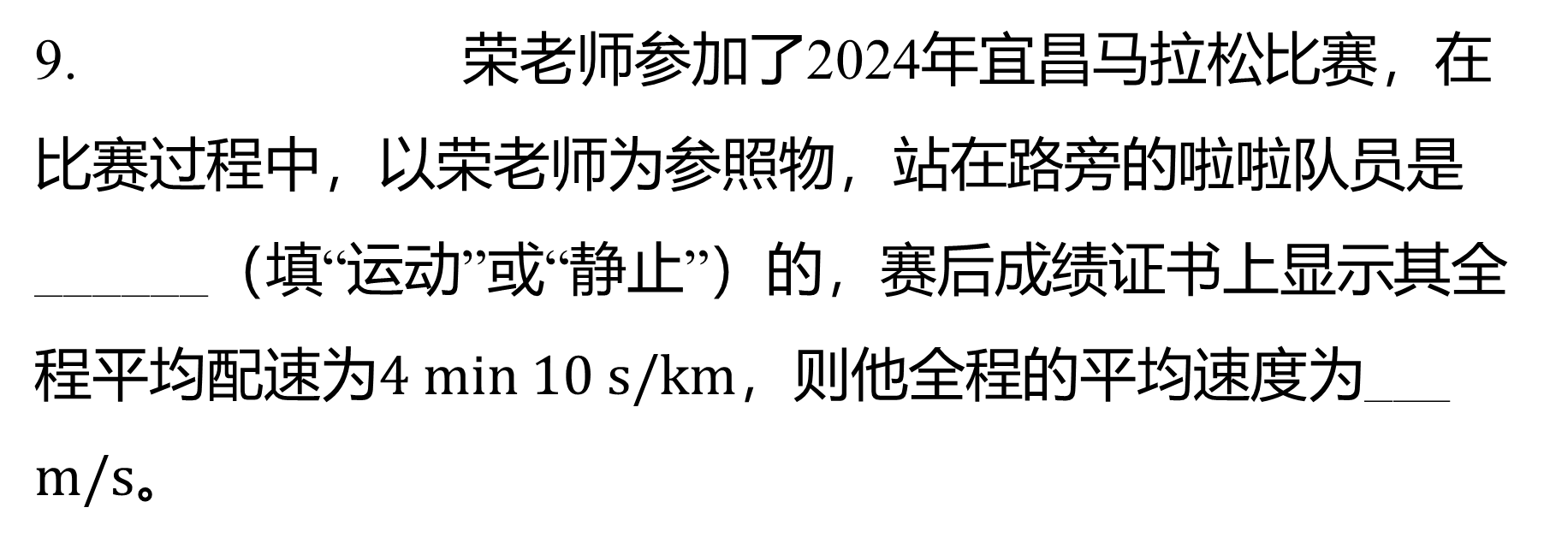
9. 荣老师参加了2024年宜昌马拉松比赛，在
比赛过程中，以荣老师为参照物，站在路旁的啦啦队员是
______（填“运动”或“静止”）的，赛后成绩证书上显示其全
程平均配速为$4 min 10 s/km$ ，则他全程的平均速度为___
$m/s$ 。
运动
4
返回

Slide 36
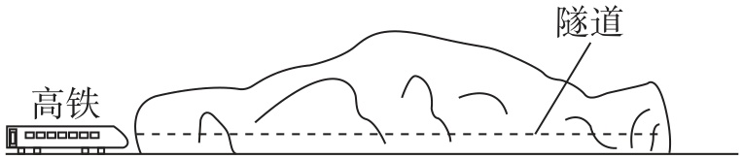
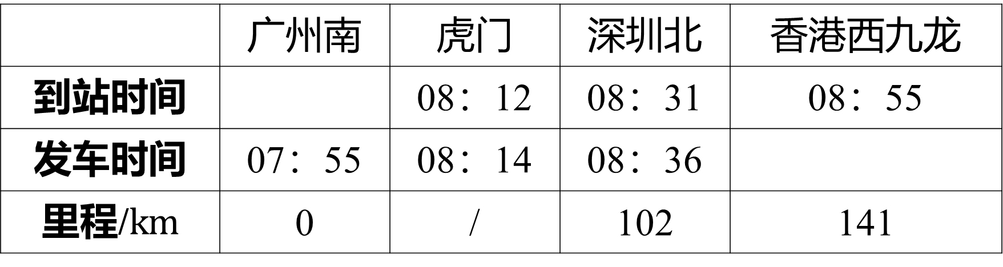
10. 小科在假期乘坐高铁从广州南到香港旅游。列车
时刻表如下。
 | 广州南 | 虎门 | 深圳北 | 香港西九龙
到站时间 |  | 08：12 | 08：31 | 08：55
发车时间 | 07：55 | 08：14 | 08：36
里程/$km$ | 0 | / | 102 | 141

Slide 37
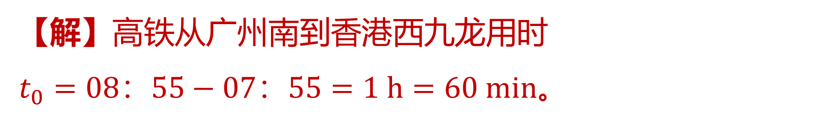
（1）高铁从广州南到香港西九龙用时多少分钟？
【解】高铁从广州南到香港西九龙用时
$t_{0}=08：55−07：55=1 h=60 min$ 。

Slide 38
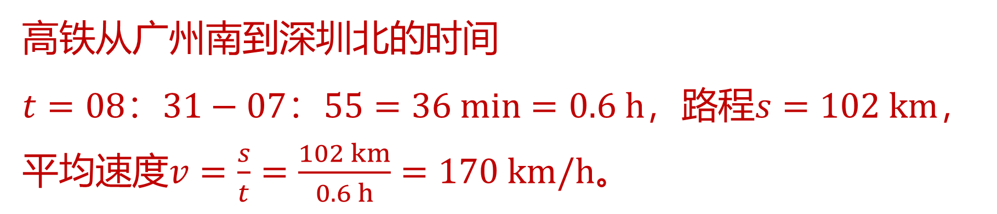
（2）高铁从广州南到深圳北的平均速度为多少千米每时？
高铁从广州南到深圳北的时间
$t=08：31−07：55=36 min=0.6 h$，路程$s=102 km$ ，
平均速度$v=\frac{s}{t}=\frac{102 km}{0.6 h}=170 km/h$ 。

Slide 39
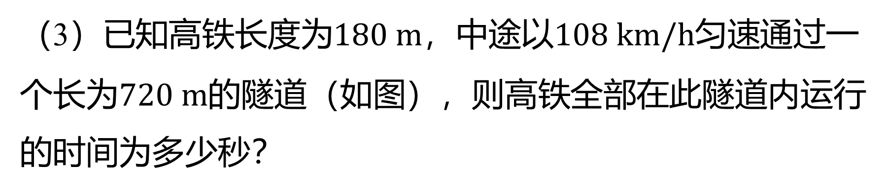
（3）已知高铁长度为$180 m$，中途以$108 km/h$ 匀速通过一
个长为$720 m$ 的隧道（如图），则高铁全部在此隧道内运行
的时间为多少秒？

Slide 40
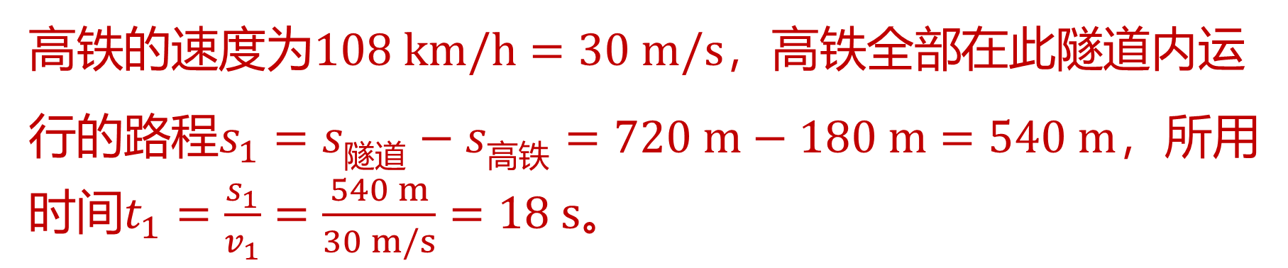
高铁的速度为$108 km/h=30 m/s$ ，高铁全部在此隧道内运
行的路程$s_{1}=s_{隧道}−s_{高铁}=720 m−180 m=540 m$ ，所用
时间$t_{1}=\frac{s_{1}}{v_{1}}=\frac{540 m}{30 m/s}=18 s$ 。

Slide 41
本题的（3）小题是易错题，解题的关键是理解高
铁在隧道内行驶的路程等于隧道的长与高铁的长之差。
返回

Slide 42
课堂小结
匀速和变速直线运动
直线运动和曲线运动
速度不变的直线运动
匀速直线运动
物体的运动速度不变
运动的路线是直线
速度大小变化的直线运动
变速直线运动
物体的运动速度改变
运动的路线是直线

Slide 43


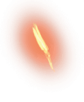
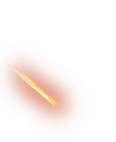








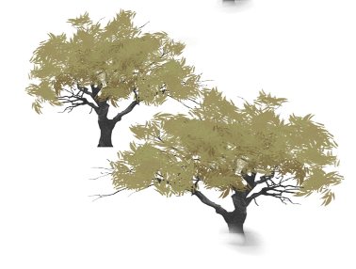

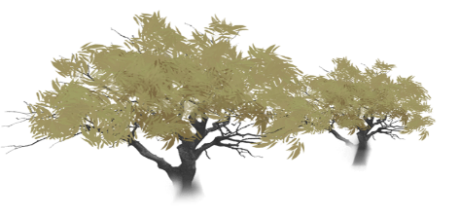
谢谢观看！

